Slide 1
微机原理及应用

Slide 2
第2章 80x86微处理器及其系统
学习目标：
掌握8086微处理器的编程结构
了解高性能微处理器80386工作原理
理解8086微处理器存储器分段技术

Slide 3
2.1 8086微处理器
2.1.1 8086微处理器的逻辑结构
2.1.2 8086/8088的内部寄存器
2.1.3 8086/8088的引脚信号
2.1.4 8086/8088的工作方式
返回

Slide 4
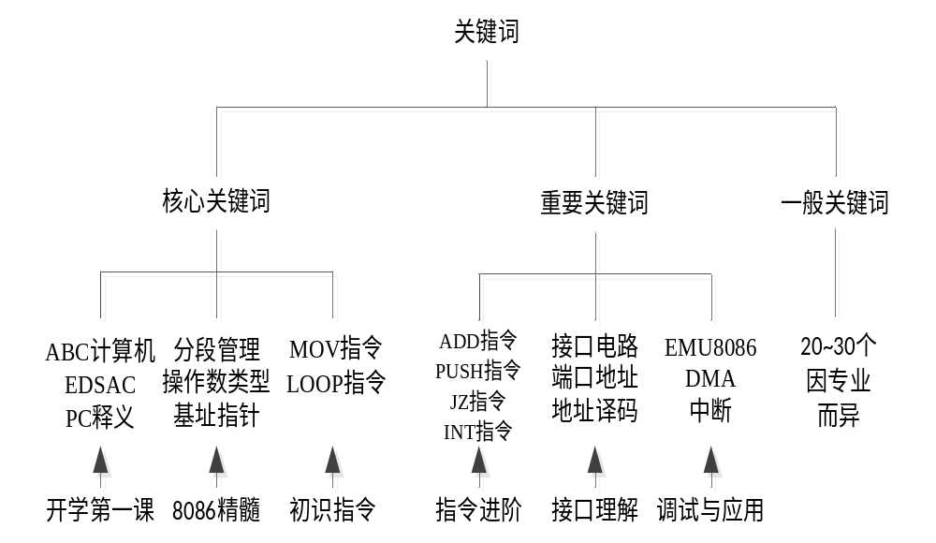

Slide 5
2.1.1 8086微处理器的逻辑结构
8086/8088CPU属于高性能16位微处理器，它们是Intel公司继8080之后于1978年推出的一款CPU，其采用了HMOS工艺制造，芯片上集成了2.9万只晶体管，该处理器地址引脚为20位，寻址空间为1MB。8086数据线引脚为16位，而8088为8位。
要掌握一个CPU的工作性能和使用方法，首先应该了解它的逻辑结构。所谓逻辑结构就是指从程序员和使用者的角度看到的内部结构，这种结构与CPU内部的物理结构和实际布局是有区别的。按功能划分，8086CPU由总线接口部件（BIU，Bus Interface Unit）和执行部件（EU，Execution Unit）两部分组成。
返回

Slide 6
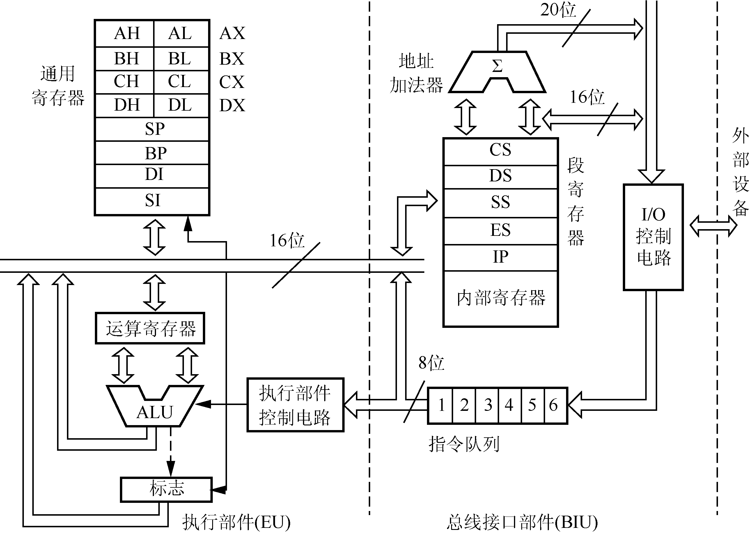
2.1.1 8086微处理器的逻辑结构
图2-1 8086的逻辑结构
返回

Slide 7
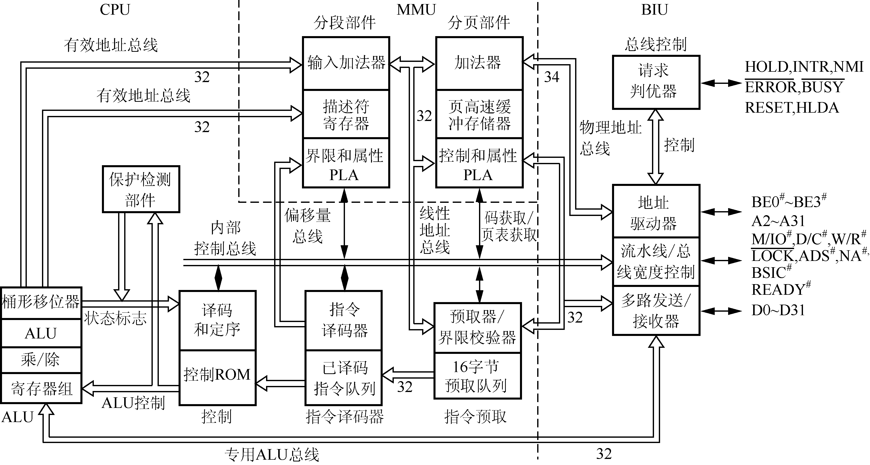
80386的内部结构
图2-8 80386的逻辑结构

Slide 8
2.1.1 8086微处理器的逻辑结构
  1．总线接口部件
总线接口部件的功能是根据执行部件的请求，负责完成CPU与存储器、I/O设备之间的数据传送。具体任务如下。
① BIU负责从存储器的指定单元取出指令送至指令队列中排队，或直接送至EU执行。
② 负责从存储器指定单元或外设端口中取出指令规定的操作数传送给执行单元或者将执行单元的操作结果传送到指定的存储单元或外设端口中。
③ 计算并形成访问存储器的20位物理地址。
返回

Slide 9
2.1.1 8086微处理器的逻辑结构
总线接口部件（BIU）内部设有四个段寄存器（代码段寄存器CS、数据段寄存器DS、堆栈段寄存器SS和附加段寄存器ES）、20位地址加法器、一个指令队列缓冲器、一个16位的指令指针寄存器IP和总线控制电路。
（1）段寄存器和地址加法器。
地址加法器和段寄存器实现存储器逻辑地址到20位物理地址的转换。逻辑地址由16位段基址（段寄存器给出）与16位段内偏移地址（指令给出）两部分组成。转换方法为段基址左移4位加上偏移地址，形成20位物理地址。
返回

Slide 10
2.1.1 8086微处理器的逻辑结构
（2）指令队列缓冲器。
8086的指令队列为6字节（8088为4字节），当执行部件（EU）正在执行指令且不需要占用总线时，总线接口部件（BIU）会自动预取下一条或几条指令操作，将所取得的指令按先后顺序存入指令队列缓冲器中排队，然后再由执行部件（EU）按顺序执行。
（3）指令指针寄存器IP。
指令指针寄存器IP（Instruction Point）总是存放EU要执行的下一条指令的偏移地址。该寄存器不提供给用户使用。
（4）总线控制电路与内部暂存寄存器。
返回

Slide 11
图2-1 8086的逻辑结构
返回

Slide 12
2.1.1 8086微处理器的逻辑结构
2．执行部件
执行部件的功能是从总线接口单元的指令队列中取出指令代码并执行。具体过程如下:
（1）从BIU的指令队列中取出指令，由控制器单元内部的指令译码器进行译码，同时将译码信息发给各部件并发出相应的控制信号。
（2）对操作数进行算术或逻辑运算，并将运算结果的特征状态保存到标志寄存器中。
（3）控制BIU与存储器或I/O端口进行数据变换，并提供访问存储器和I/O端口的有效地址。
返回

Slide 13
2.1.1 8086微处理器的逻辑结构
EU各组成部分的功能如下:
（1）算术逻辑单元ALU。ALU可用于进行算术逻辑运算，也可按照指令的寻址方式算出寻址单元16位偏移量。
（2）标志寄存器FLAGS。它用来反映CPU最后一次运算结果的状态特征或存放控制标志。
（3）数据暂存寄存器。它协助ALU完成运算，暂时存放参加运算的数据。
（4）通用寄存器组。它包括4个16位寄存器（AX、BX、CX、DX）、两个16位地址指针（SP、BP）、两个变址寄存器（SI、DI）。
（5）EU控制电路。它是控制定时与状态的逻辑电路，接收从BIU中的指令队列取来的指令，经过指令译码形成各种定时控制信号，对EU各部件实现特定的定时操作。
返回

Slide 14
2.1.1 8086微处理器的逻辑结构
CPU（BIU与EU）的工作过程如下:
首先，EU向BIU提出总线申请，BIU响应请求，将第一条指令经指令队列缓冲器后直接送至EU执行，EU将该指令译码，发出相应的控制信息。数据在ALU中进行运算，运算结果保留在标志寄存器FLAGS中，当EU从指令队列中取走指令，指令队列中出现空字节时，BIU即从内存中取出后续的指令代码放入队列中；当EU需要数据时，BIU根据EU给出的地址，从指定的内存单元或外设中取数据供EU使用；当运算结束时，BIU将运算结果送入指定的内存单元或外设。当队列空时，EU就等待，直到有指令为止。若BIU正在取指令，EU发出访问总线请求时，则必须等BIU取指令完毕后请求才能得到响应，一般情况下，程序顺序进行，当遇到跳转指令时，BIU使指令队列复位，从新地址取出指令，并立即传给EU去执行。
返回

Slide 15
2.1.2 8086/8088的内部寄存器
8086/8088内部有14个16位寄存器。按功能可分为三类：第一类是通用寄存器（8个），第二类是段寄存器（4个），第三类是控制寄存器（2个）。
1. 通用寄存器
1）数据寄存器
数据寄存器包括AX、BX、CX和DX 4个16位的寄存器，它们中的每一个又可根据需要将高8位和低8位当作两个独立的8位寄存器使用。16位寄存器主要用于存放CPU的常用数据，也可用来存放地址。
2）地址指针和变址寄存器
地址指针和变址寄存器包括SP、BP、SI和DI。设置地址指针和变址寄存器的目的。地址指针和变址寄存器功能。
返回

Slide 16
2.1.2 8086/8088的内部寄存器
2．段寄存器
CS（Code Segment）称为代码段寄存器，SS（Stack Segment）称为堆栈段寄存器，DS（Data Segment）称为数据段寄存器，ES（Extra Segment）称为附加段寄存器，段寄存器用于存放段基值。
存储器分段就是将1MB存储空间划分成若干独立的逻辑段，每个逻辑段最多由64KB连续单元组成。这里要求每个逻辑段的起始地址必须是被16整除的地址，即20位段起始地址的低4位二进制代码必须是0，而把一个段起始地址剩下的高16位称为该段的段基值，并存放在段寄存器中。存储器地址空间被划分成若干个逻辑段后，每个存储单元的逻辑地址由两部分组成：段基值和偏移量（偏移地址或有效地址）。
返回

Slide 17
段寄存器
基址及指针寄存器
CS
CS
IP
受跳转、调用、返回指令影响
BP
不受PUSH，POP指令影响
SS
SS
SP
受PUSH，POP指令影响
DS
DS
SI
BX
ES
ES
DI
段寄存器与其它寄存器的组合
返回

Slide 18
2.1.2 8086/8088的内部寄存器
在8086/8088系列微机中，每个存储单元都有两种地址，物理地址（Physical Address）和逻辑地址（Logical Address），在1MB存储空间中，每个存储单元都有唯一的20位物理地址，把程序设计中使用的地址称为逻辑地址。
在程序设计中，使用逻辑地址不是物理地址，这样做不仅有利于程序的开始，而且对存储器的动态管理非常有利。由逻辑地址计算物理地址的方法为：把段基值乘以16（左移4位，低位补0），再加上偏移地址，就形成了物理地址。公式如下:
物理地址=段基值×10H+偏移量
8086/8088 CPU访问存储器时对物理地址的计算是在总线接口单元（BIU）中由地址加法器来完成的。
返回

Slide 19
指令物理地址=CS×10H + IP
16位
CS
CS左移4位
20位
IP
+
地址加法器
物理地址
20位
返回

Slide 20
2.1.2 8086/8088的内部寄存器
3．控制寄存器
1）指令指针IP
IP用于控制程序中指令的执行顺序，正常运行时，IP中含有BIU要取的下一条指令的偏移地址。一般情况下，每取一次指令代码，IP就会自动加1，从而保证指令的顺序执行。IP实际上是指令机器码存放单元的地址指针，IP的内容可以被转移类指令强迫改写。当需要改变程序的执行顺序时，只要改写IP的内容就可以了。应当注意，编制的程序不能直接访问IP，不能取IP的值或给IP设定值。
2）标志寄存器FLAGS
FLAGS是一个16位寄存器，8086/8088 CPU只用了其中的9位，这9位包括6个状态标志和3个控制标志。
返回

Slide 21

2.1.2 8086/8088的内部寄存器
状态标志中用6位来反映EU执行算术或逻辑运算以后的结果特征。这6位都是逻辑值，判断结果为逻辑真时，其值为1；判断结果为逻辑假时，其值为0。
（1）进位标志CF（Carry Flag）。
（2）奇偶标志PF（Parity Flag）。
（3）辅助进位标志AF（Auxiliary Flag）。
（4）零标志ZF（Zero Flag）。
（5）符号标志SF（Sign Flag）。
（6）溢出标志OF（Over Flow Flag）。
返回

Slide 22
2.1.2 8086/8088的内部寄存器
控制标志是一种用于控制CPU工作方式或工作状态的标志，控制标志设置后便对其后面的操作产生控制作用。控制标志具有3个，分别是跟踪标志TF、中断允许标志IF、方向标志DF。
（1）跟踪标志TF（Trap Flag）。TF=1表示CPU按跟踪方式执行指令。
（2）中断允许标志IF（Interrupt Flag）。IF=1表示打开可屏蔽中断，此时CPU可以响应可屏蔽中断请求；IF=0表示关闭可屏蔽中断，此时CPU不响应可屏蔽中断请求。
（3）方向标志DF（Direction Flag）。DF=1表示串操作过程中地址会递减；DF=0表示串操作过程中地址会递增。
返回

Slide 23
例：2个数相加后，分析各标志位的值
0
1
1
0
0
0
1
1
0
1
0
0
1
1
0
1
+
0
0
1
1
0
0
1
0
0
0
0
1
1
0
0
1
1
0
0
1
0
1
0
1
0
1
1
0
0
1
1
0
运算结果最高位为1 ∴SF=1；
运算结果本身≠0 ∴ZF=0；
低8位中1的个数为偶数个 ∴PF=1；
最高位没有进位 ∴CF=0；
低四位向高四位有进位 ∴AF=1；
次高位向最高位有进位 ，最高位向前没有进位，∴OF=1⊕0=1

Slide 24
例：2个数相减后，分析各标志位的值
0
1
1
0
0
0
1
1
0
1
0
0
1
1
0
1
-
0
0
1
1
0
0
1
0
0
0
0
1
1
0
0
1
0
0
1
1
0
0
0
1
0
0
1
1
0
1
0
0
运算结果最高位为0 ∴SF=0；
运算结果本身≠0 ∴ZF=0；
低8位中1的个数为奇数个 ∴PF=0；
最高位没有借位 ∴CF=0；
低四位向高四位没有借位 ∴AF=0；
次高位向最高位没有借位 ，最高位向前没有借位，∴OF=0⊕0=0

Slide 25
控制标志与状态标志的区别
控制标志的值：由系统程序或用户程序根据需要用指令设置。
状态信息：由中央处理器执行运算指令，并根据运算结果而自动设置。X86 CPU也提供了直接设置状态标志之值的指令
标志名
标志为1
标志为0
调试状态时，标志位值的符号表示
OF溢出(是/否）
OV
NV
DF方向（减量/加量)
DN
UP
IF中断(允许/关闭)
EI
DI
SF符号(负/正)
NG
PL
ZF零(是/否）
ZR
NZ
AF辅助进位(是/否）
AC
NA
PF奇偶标志( 偶/奇)
PE
PO
CF进位标志(是/否）
CY
NC

Slide 26
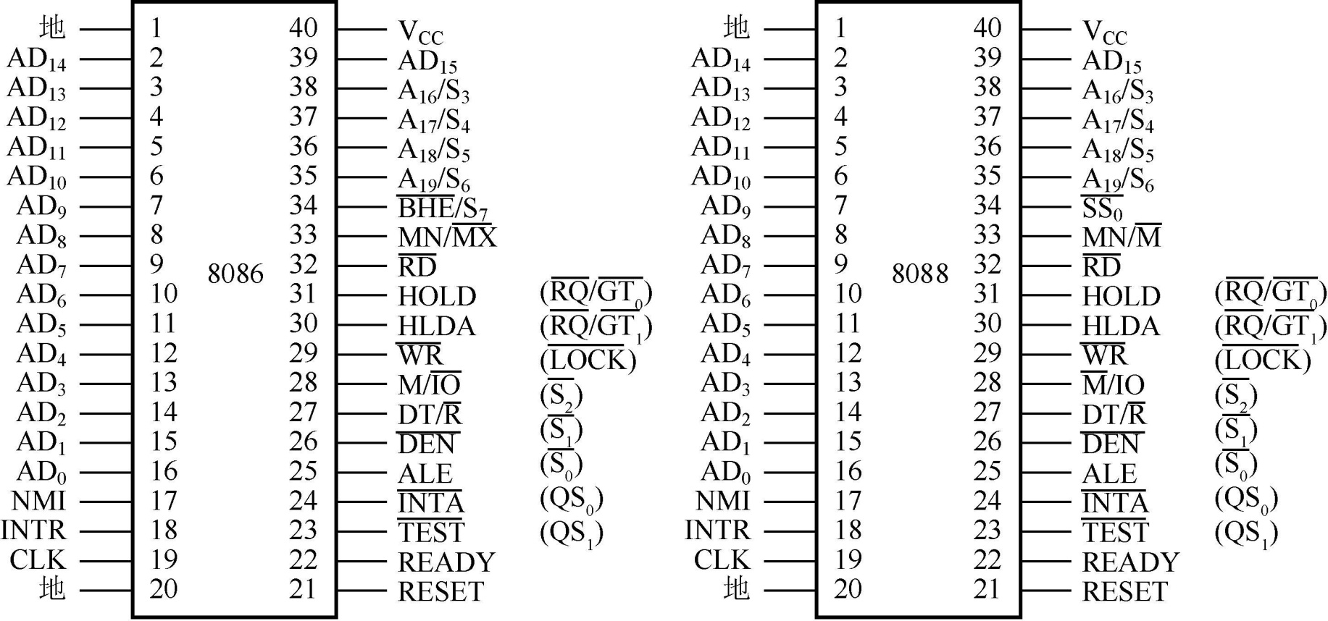
2.1.3 8086/8088的引脚信号
8086/8088 CPU具有40个引脚，采用双列直插式封装形式。为了减少芯片引脚的数目，8086/8088 CPU采用了分时复用的地址/数据总线。正是由于使用这种分时复用的方法才使得8086/8088 CPU可用40个引脚实现20位地址、16位数据及许多控制信号和状态信号的传输。
返回

Slide 27
2.1.4 8086/8088的工作方式
8086/8088 CPU有两种工作方式：
最小方式指系统中只有8086/8088一个微处理器。在这种系统中，8086/8088 CPU直接产生所有的总线控制信号，系统所需的外加总线控制逻辑部件最少。
最大方式指系统中含有两个或多个微处理器，其中一个为主处理器8086/8088 CPU，其他的称为协处理器，它们是协同主处理器来工作的。和8086/8088相配的协处理器有两个：一个是专用数值运算的协处理器8087，系统中有了此协处理器后会大幅度提高系统数值的运算速度。另一个是专用于输入/输出操作的协处理器8089，系统中加入8089后会提高主处理器的效率，大大减少输入/输出操作占用主处理器的时间。在最大模式下工作时，控制信号是通过8288总线控制器提供的。
返回

Slide 28
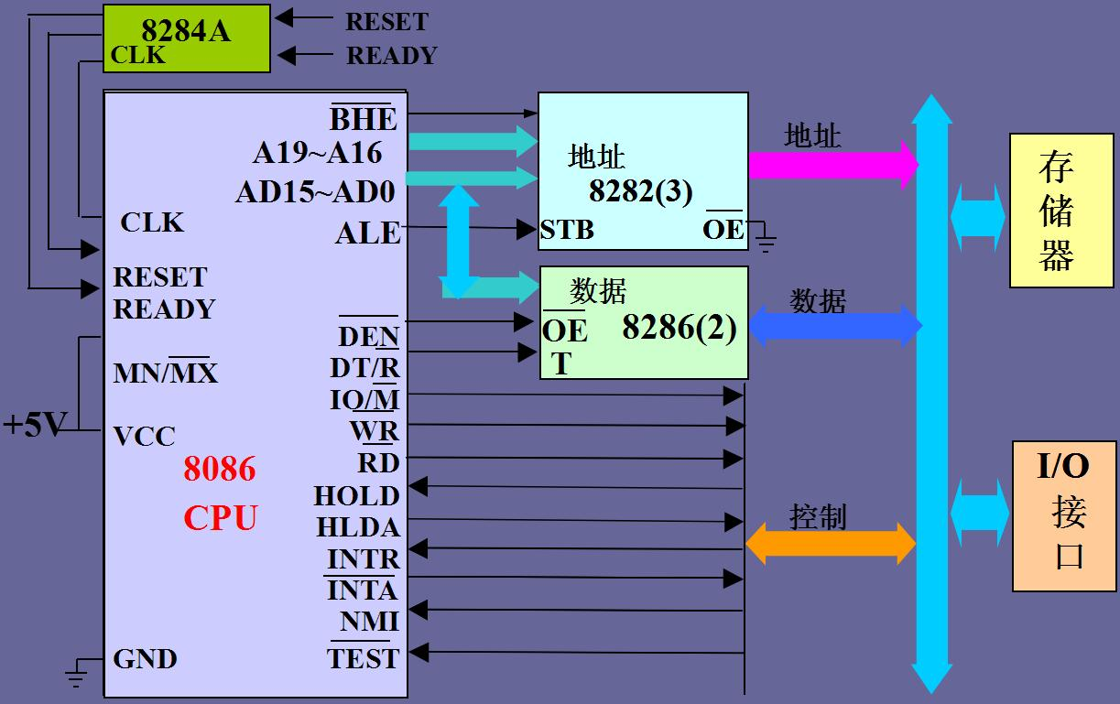
1.最小模式系统组成

Slide 29
2.最大模式系统组成
8284A
RES
CLK
READY
RESET
CLK
S₀
S₁
S₂
S₀
S₁
S₂
RDY
8288
总线
控制器
等待状
态发生
DEN
DT/R
ALE
8086
BHE
STB
MN/MX
8282
锁存器
A₁₉~A₁₆
AD₁₅~AD₀
地址/数据
OE
8286
收发器
D₁₅~D₀
T
OE
1
返回

Slide 30
3. 最小模式下的8086时序分析
T₁ T₂ T₃ T_{w} T₄
CLK
M/IO
A₁₉/S₆-A₁₆/S₃
地址
状态输出
BHE/S₇
AD₁₅-AD₀
地址
数据输入
ALE
READY
RD
DT/R
DEN
最小模式下8086读总线操作时序图

Slide 31
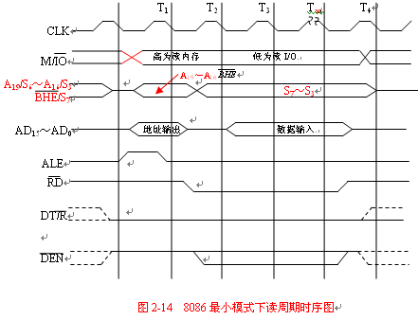
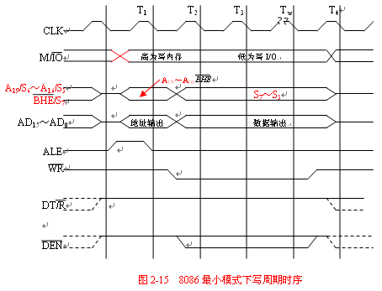

Slide 32
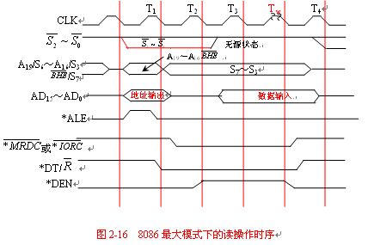
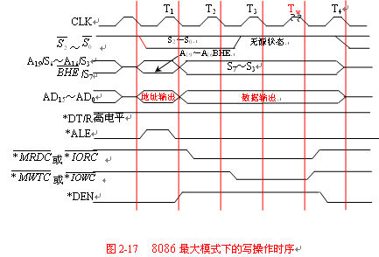

Slide 33
2.2 80386微处理器
2.2.1 80386的内部结构
2.2.2 80386的寄存器
2.2.3 80386的工作方式
2.2.4 80386的存储器管理
返回

Slide 34
2.2.1 80386的内部结构
图2-8 80386的逻辑结构
返回

Slide 35
2.2.2 80386的寄存器
80386共有34个寄存器，按功能可分为7类：通用寄存器、段寄存器、指令指针和标志寄存器、控制寄存器、系统地址寄存器、调试寄存器和测试寄存器。
1．通用寄存器
2．段寄存器
3．系统地址寄存器
4．指令指针和标志寄存器
5．控制寄存器
6．调试寄存器
7．测试寄存器
返回

Slide 36
2.2.3 80386的工作方式
1．实地址方式
80386在加电或复位初始化时进入实地址方式，这是一种为建立保护方式做准备的方式。它与8086相同，由16位段选择子左移4位与16位偏移地址相加得到20位物理地址，可寻址1MB的存储空间。这时段的基地址在4GB物理存储空间的第一个1MB内。
2．保护虚拟地址方式
80386的保护虚拟地址方式是其最常用的方式，一般开机或复位后，先进入实地址方式完成初始化，然后立即转入保护虚拟地址方式，也只有在保护虚拟地址方式下，80386才能充分发挥其强大的功能。
返回

Slide 37
2.2.3 80386的工作方式
80386在保护虚拟地址方式下，存储器用虚拟地址空间、线性地址空间和物理地址空间三种方式来描述，可提供4GB实地址空间，而虚拟地址空间可以高达64TB。在保护虚拟地址方式下，80386支持存储器的段页式结构，提供两级存储管理。
3．虚拟8086方式
虚拟8086方式又称为V86方式。80386把标志寄存器中的VM标志位置1，即进入V86方式，执行一个8086程序把VM复位，即退出V86方式而进入保护方式，执行保护方式的80386程序。
返回

Slide 38
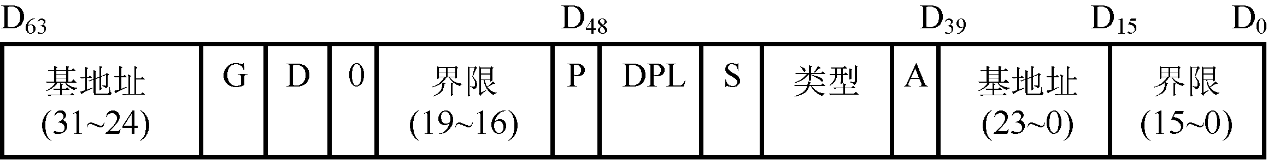
2.2.4 80386的存储器管理
80386在保护虚拟地址方式下，采用分段、分页两级综合的存储管理，用分段管理组织其逻辑地址空间的结构，用分页管理来管理其物理存储。80386的分段部件把程序的逻辑地址变换为线性地址，进而由分页部件变换为物理地址。这种段管理基础上的分页管理是80386所支持的最全面、功能最强的一种存储管理方式。由于微处理器内还设置高速缓冲存储器（Cache）和其他功能部件，使得这种两级地址转换的速度很快。
1．分段管理
80386的段描述符为8字节，段基地址扩大到32位，段限值扩大到1MB，增添了4位语义控制字段。80386的段描述符格式如图2-9所示。
返回

Slide 39
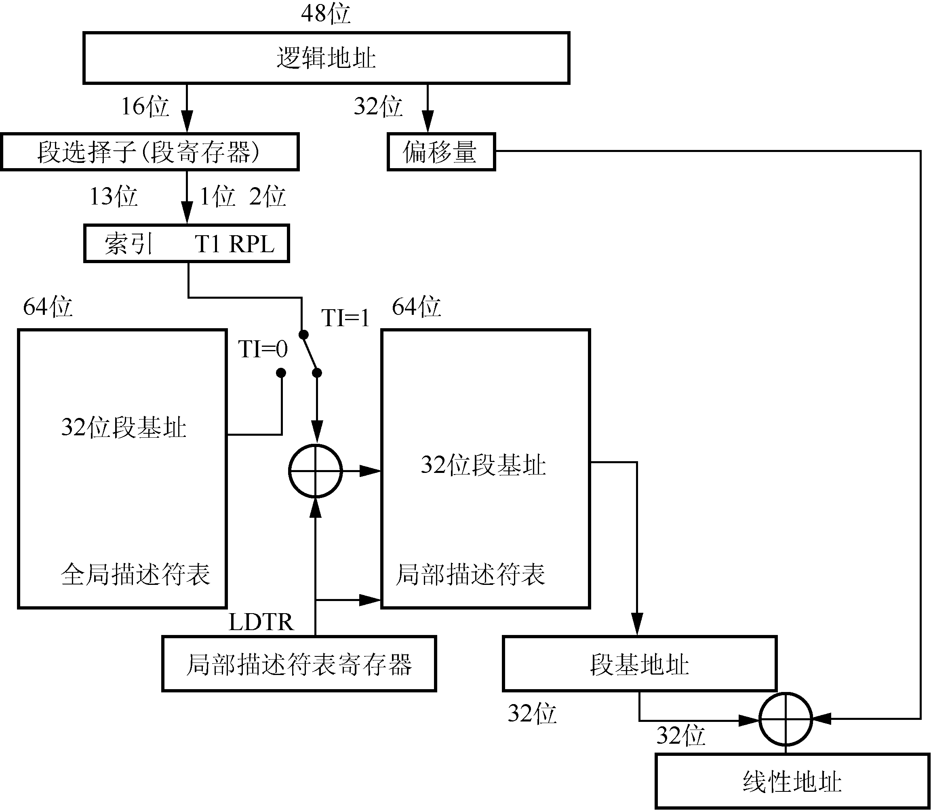
2.2.4 80386的存储器管理
分段存储管理就是要根据逻辑地址提供的段选择符和偏移量，通过段选择符从描述符表中找到相应的描述符，从描述符中取
得段的32位基地址，加上逻辑地址提供的32位偏移量，形成32位线性地址。分段存储管理的地址转换过程如图2-10所示。
返回

Slide 40
2.2.4 80386的存储器管理
2．分页管理
80386的物理存储器组织成若干个页面，一般每个页面为4KB。
80386分页采用了页目录表、页表两级页变换机制，低一级的页表是页的映像，由若干页描述符组成，每一个页描述符指示一个物理页面；高一级的页目录表是页表的映像，由若干页目录描述符组成，每一个页目录描述符指示着不同的页表，由80386的页目录基地址寄存器CR₃指示页目录表在存储器中的位置。80386的页表和页目录表中最多可分别包含2¹⁰个页描述符和页目录描述符，每个描述符均由4字节（32位）组成，其格式也基本相同。
返回

Slide 41
2.2.4 80386的存储器管理
80386的页面和页表均起始于存储空间的4KB界上，因此页面地址和页表地址的低12位全为0。在80386分页系统中，由CR3给出页目标表的基地址，利用32位线性地址的高10位在页目录表的1 024个页目录描述符中选定1个，从而获得对应页表的基地址；利用线性地址的中间10位，在对应页表的1 024个页描述符中选定1个，得到页面地址；利用线性地址的低12位可在指定页面的4KB中选中一个物理存储单元，实现从线性地址到物理地址的转换。这种地址转换是标准的二级查表机制。
在这个分页系统中，通过页目录表可寻址多达1K个页表，每个页表可寻址多达1K个页面，因此可寻址1M个页面，而一个页面有4KB，即可寻址80386的整个物理空间4GB。
返回

Slide 42
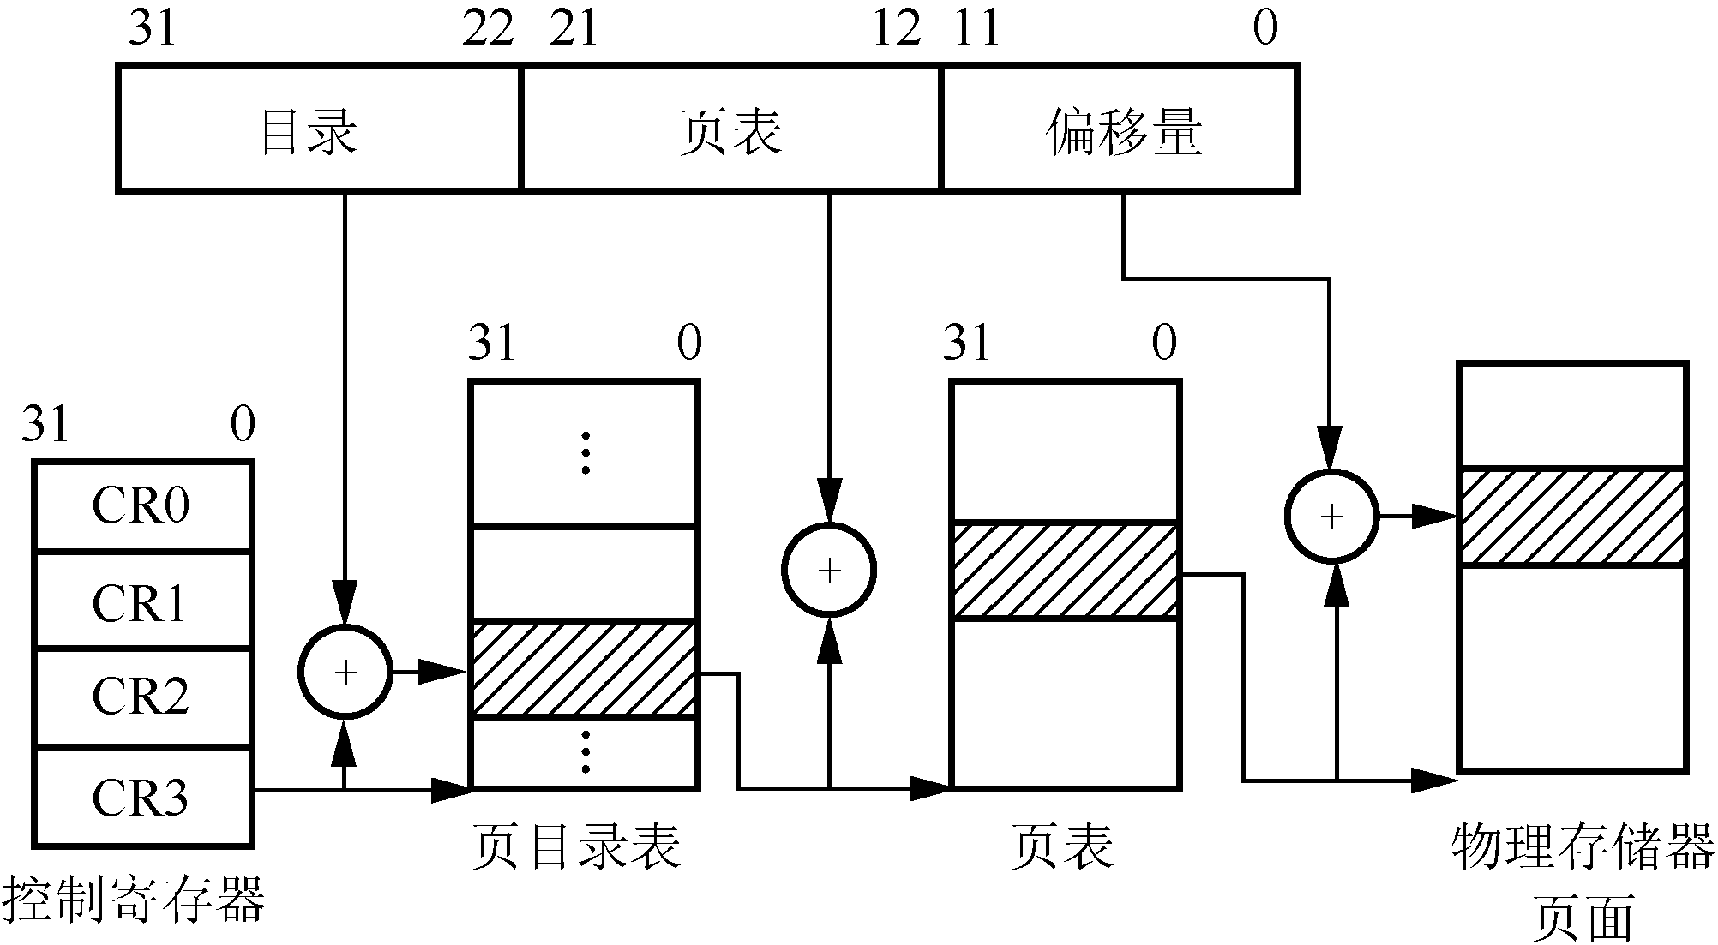
2.2.4 80386的存储器管理
图2-11 80386的分页机制
返回

Slide 43
2.2.4 80386的存储器管理
3．高速缓冲存储管理
为了加快段内地址的转换速度，在80386芯片上有高速缓冲存储器（Cache），可把当前段描述符存入Cache中，在以后进行的地址转换中就不用再访问描述符表，而只与Cache打交道，这样就大大提高了地址转换的速度。
分页系统也支持Cache，把最新、最常用的页表项目自动保存在称为转换后备高速缓存（TLB）中。TLB共可保存32个页表信息，32个页与对应页的4KB相联系，从而覆盖了128KB的存储器空间。对一般的多任务系统来说，TLB具有大约98%的命中率，也就是说在处理器访问存储器过程中，只有2%必须访问两级分页机构，所以加快了地址转换的速度。
返回

Slide 44
2.3 高性能微处理器
2.3.1 Pentium微处理器
2.3.2 Pentium微处理器的技术特点
2.3.3 Pentium微处理器的发展
2.3.4 多核微处理器
返回

Slide 45
2.3.1 Pentium微处理器
1993年3月，Intel公司推出了新一代名为Pentium（奔腾，即P5）的微处理器。它拥有32位寄存器、64位数据总线和32位地址总线、高性能浮点处理部件和多媒体处理MMX部件。采用0.80 制造工艺，支持60和66MHz前端总线速度（FSB），安全工作电压为5V。Pentium处理器采用全新的设计，与80486相比内部结构也作了很大改进，但是依然保持了和80x86系列的二进制兼容性，在相同的工作模式上可以执行所有的80x86程序。片内存储管理单元（MMU）也与80386和80486兼容，可以在实地址模式引导下转入保护模式和虚拟86模式，其指令集包括了80486的所有指令，并增加了新的指令。
返回

Slide 46
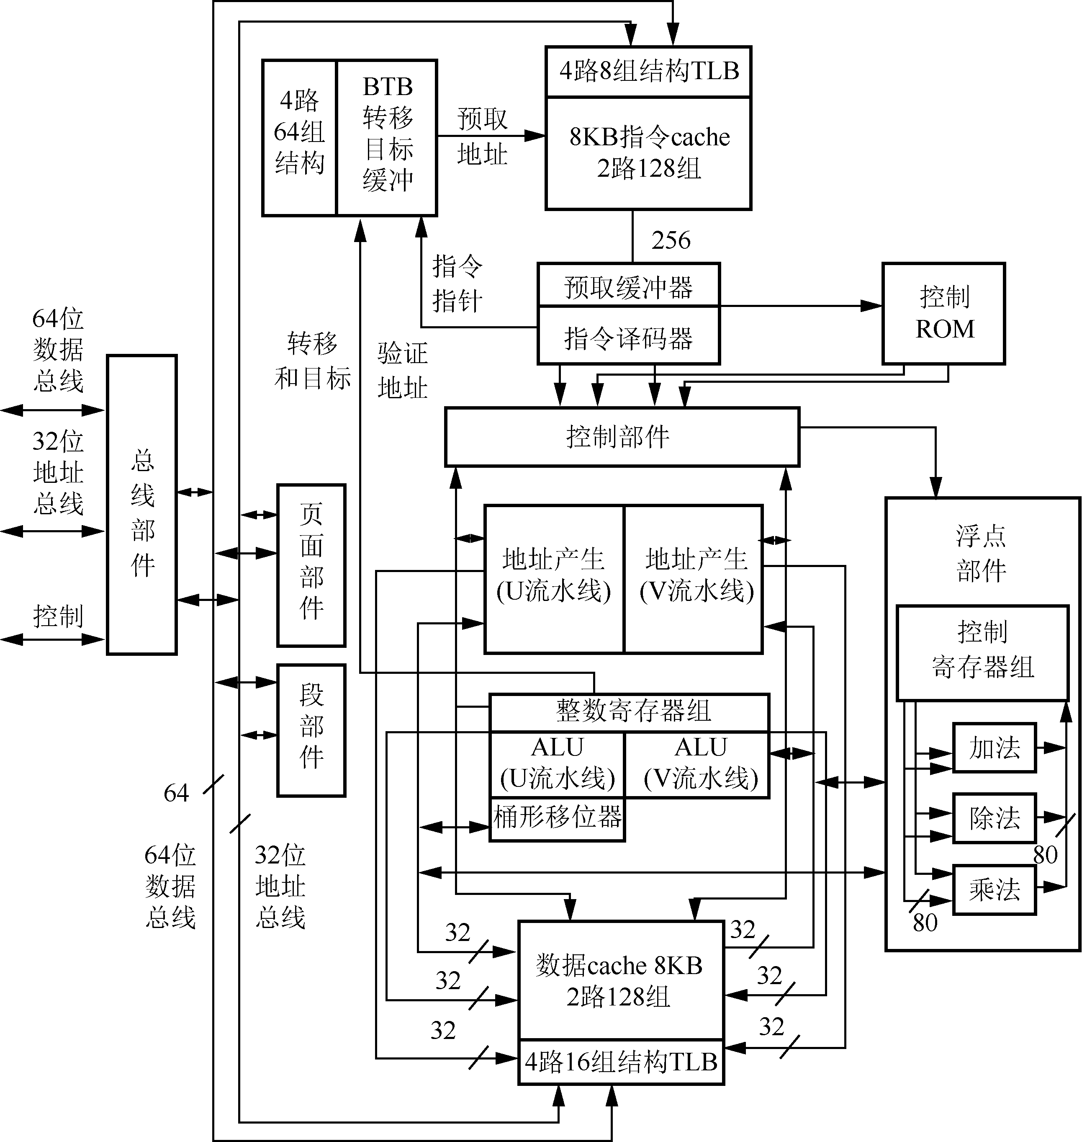
2.3.1 Pentium微处理器
图2-12 Pentium处理器的逻辑结构
返回

Slide 47
2.3.2 Pentium微处理器的技术特点
除了具有与80x86系列微处理器完全兼容的特点以外，在CPU的结构体系上，还有如下一些新的特点:
（1）Pentium的片内高速缓存采用了分离式结构。
（2）Pentium采用RISC技术。
（3）Pentium具有高性能的浮点运算部件。
（4）具有分支指令预测功能。
（5）数据总线位宽增加。
（6）常用指令固化。
（7）系统管理模式（SMM，System Management Mode）。
返回

Slide 48
2.3.3 Pentium微处理器的发展
1．Pentium Pro
Pentium Pro(高能奔腾，686级的CPU)是第一个属于第六代CPU的产品。
2．Pentium Ⅱ
Pentium Ⅱ（奔腾Ⅱ）为Intel于1997年5月7日推出的微处理器。它基于Pentium Pro使用的P6微处理架构，但另一方面它的16位元处理能力获得优化，并加入MMX指令集。
3．Pentium Ⅲ
Pentium Ⅲ仍是32位Intel结构（IA-32）CPU，于1999年2月26日推出。
4．Pentium 4
Pentium 4（奔腾4）是Intel生产的第7代x86微处理器。
返回

Slide 49
2.3.4 多核微处理器
1．多核微处理器简介
多核微处理器就是基板上集成有多个单核CPU，早期PD双核需要北桥来控制分配任务，核心之间存在抢二级缓存的情况，后期酷睿自己集成了任务分配系统，再搭配操作系统就能真正同时处理两份任务，速度太快时，如果其中一个核心死机，另一个CPU还可以继续处理关机、关闭软件等任务。
2．IA-32与IA-64架构
IA-32架构（Intel Architecture, 32位）常被称为i386、x86-32或是x86，是由Intel公司推出的指令集架构，至今英特尔最受欢迎的处理器仍然采用此架构。IA-64架构是Intel公司推出的64位指令集架构。
返回

Slide 50
2.4 80x86微型计算机系统
2.4.1 微型计算机系统主板
2.4.2 80x86典型芯片组440BX
2.4.3 BIOS功能与设置
返回

Slide 51
2.4.1 微型计算机系统主板
系统主板（System Board，也叫Main Board或Mother Board）是PC的重要组成部分。主板完成计算机系统的管理和协调，支持CPU、内存、总线及接口卡的正常运行。主板上所用的芯片组、BIOS、电源器件和布线水平决定了它的级别。主板的外形多为矩形印制电路板（PCB——Printed Circuit Board），集成有芯片组、各种I/O控制芯片、键盘和面板控制开关接口、指示灯接插件、扩展槽、主板和电源接口等元器件。
返回

Slide 52
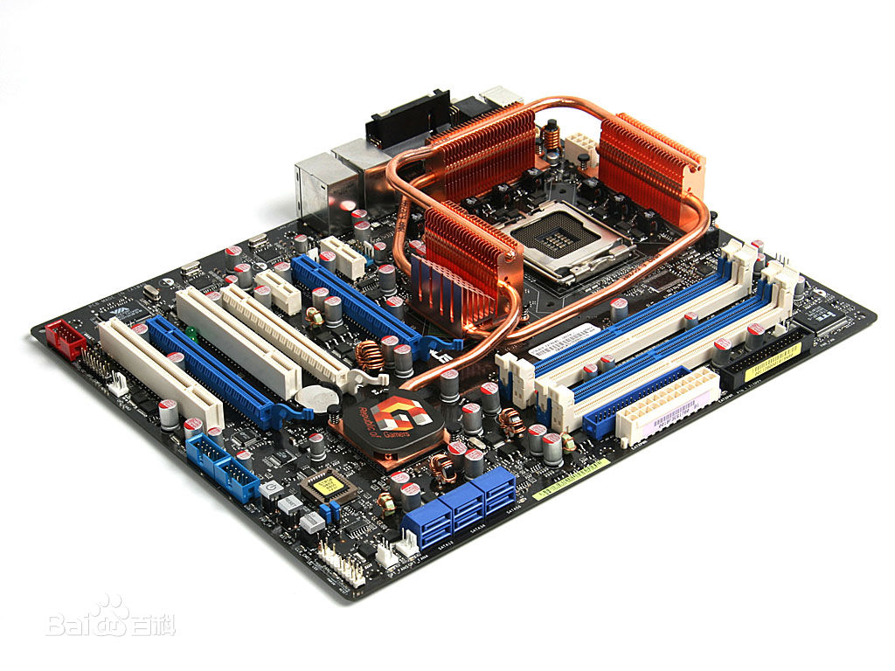
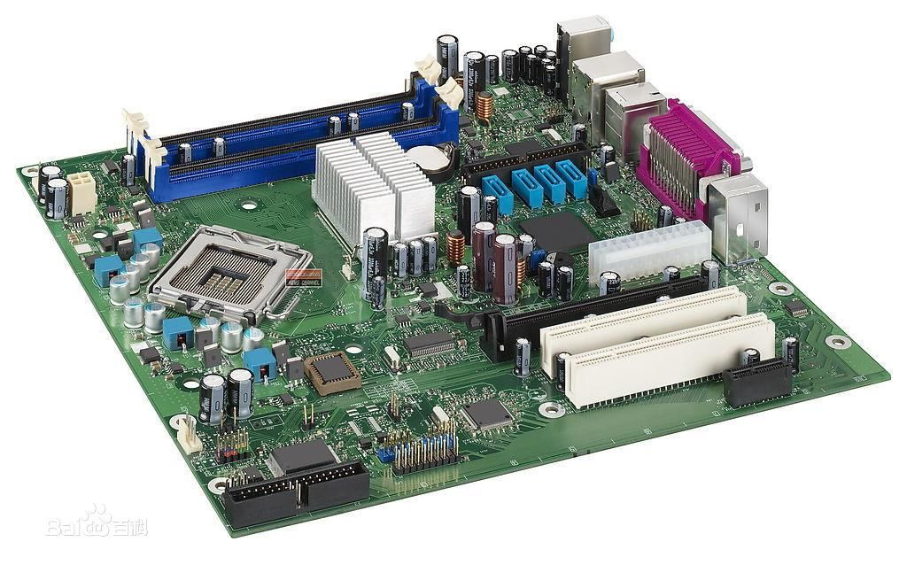

Slide 53
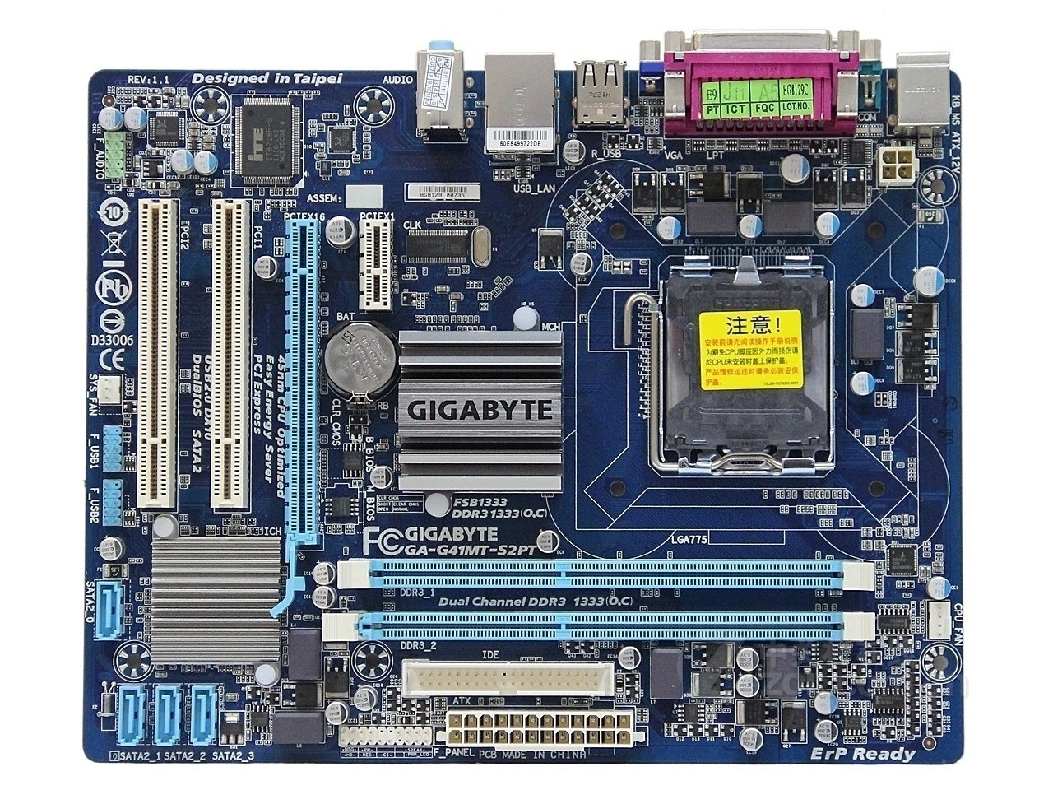
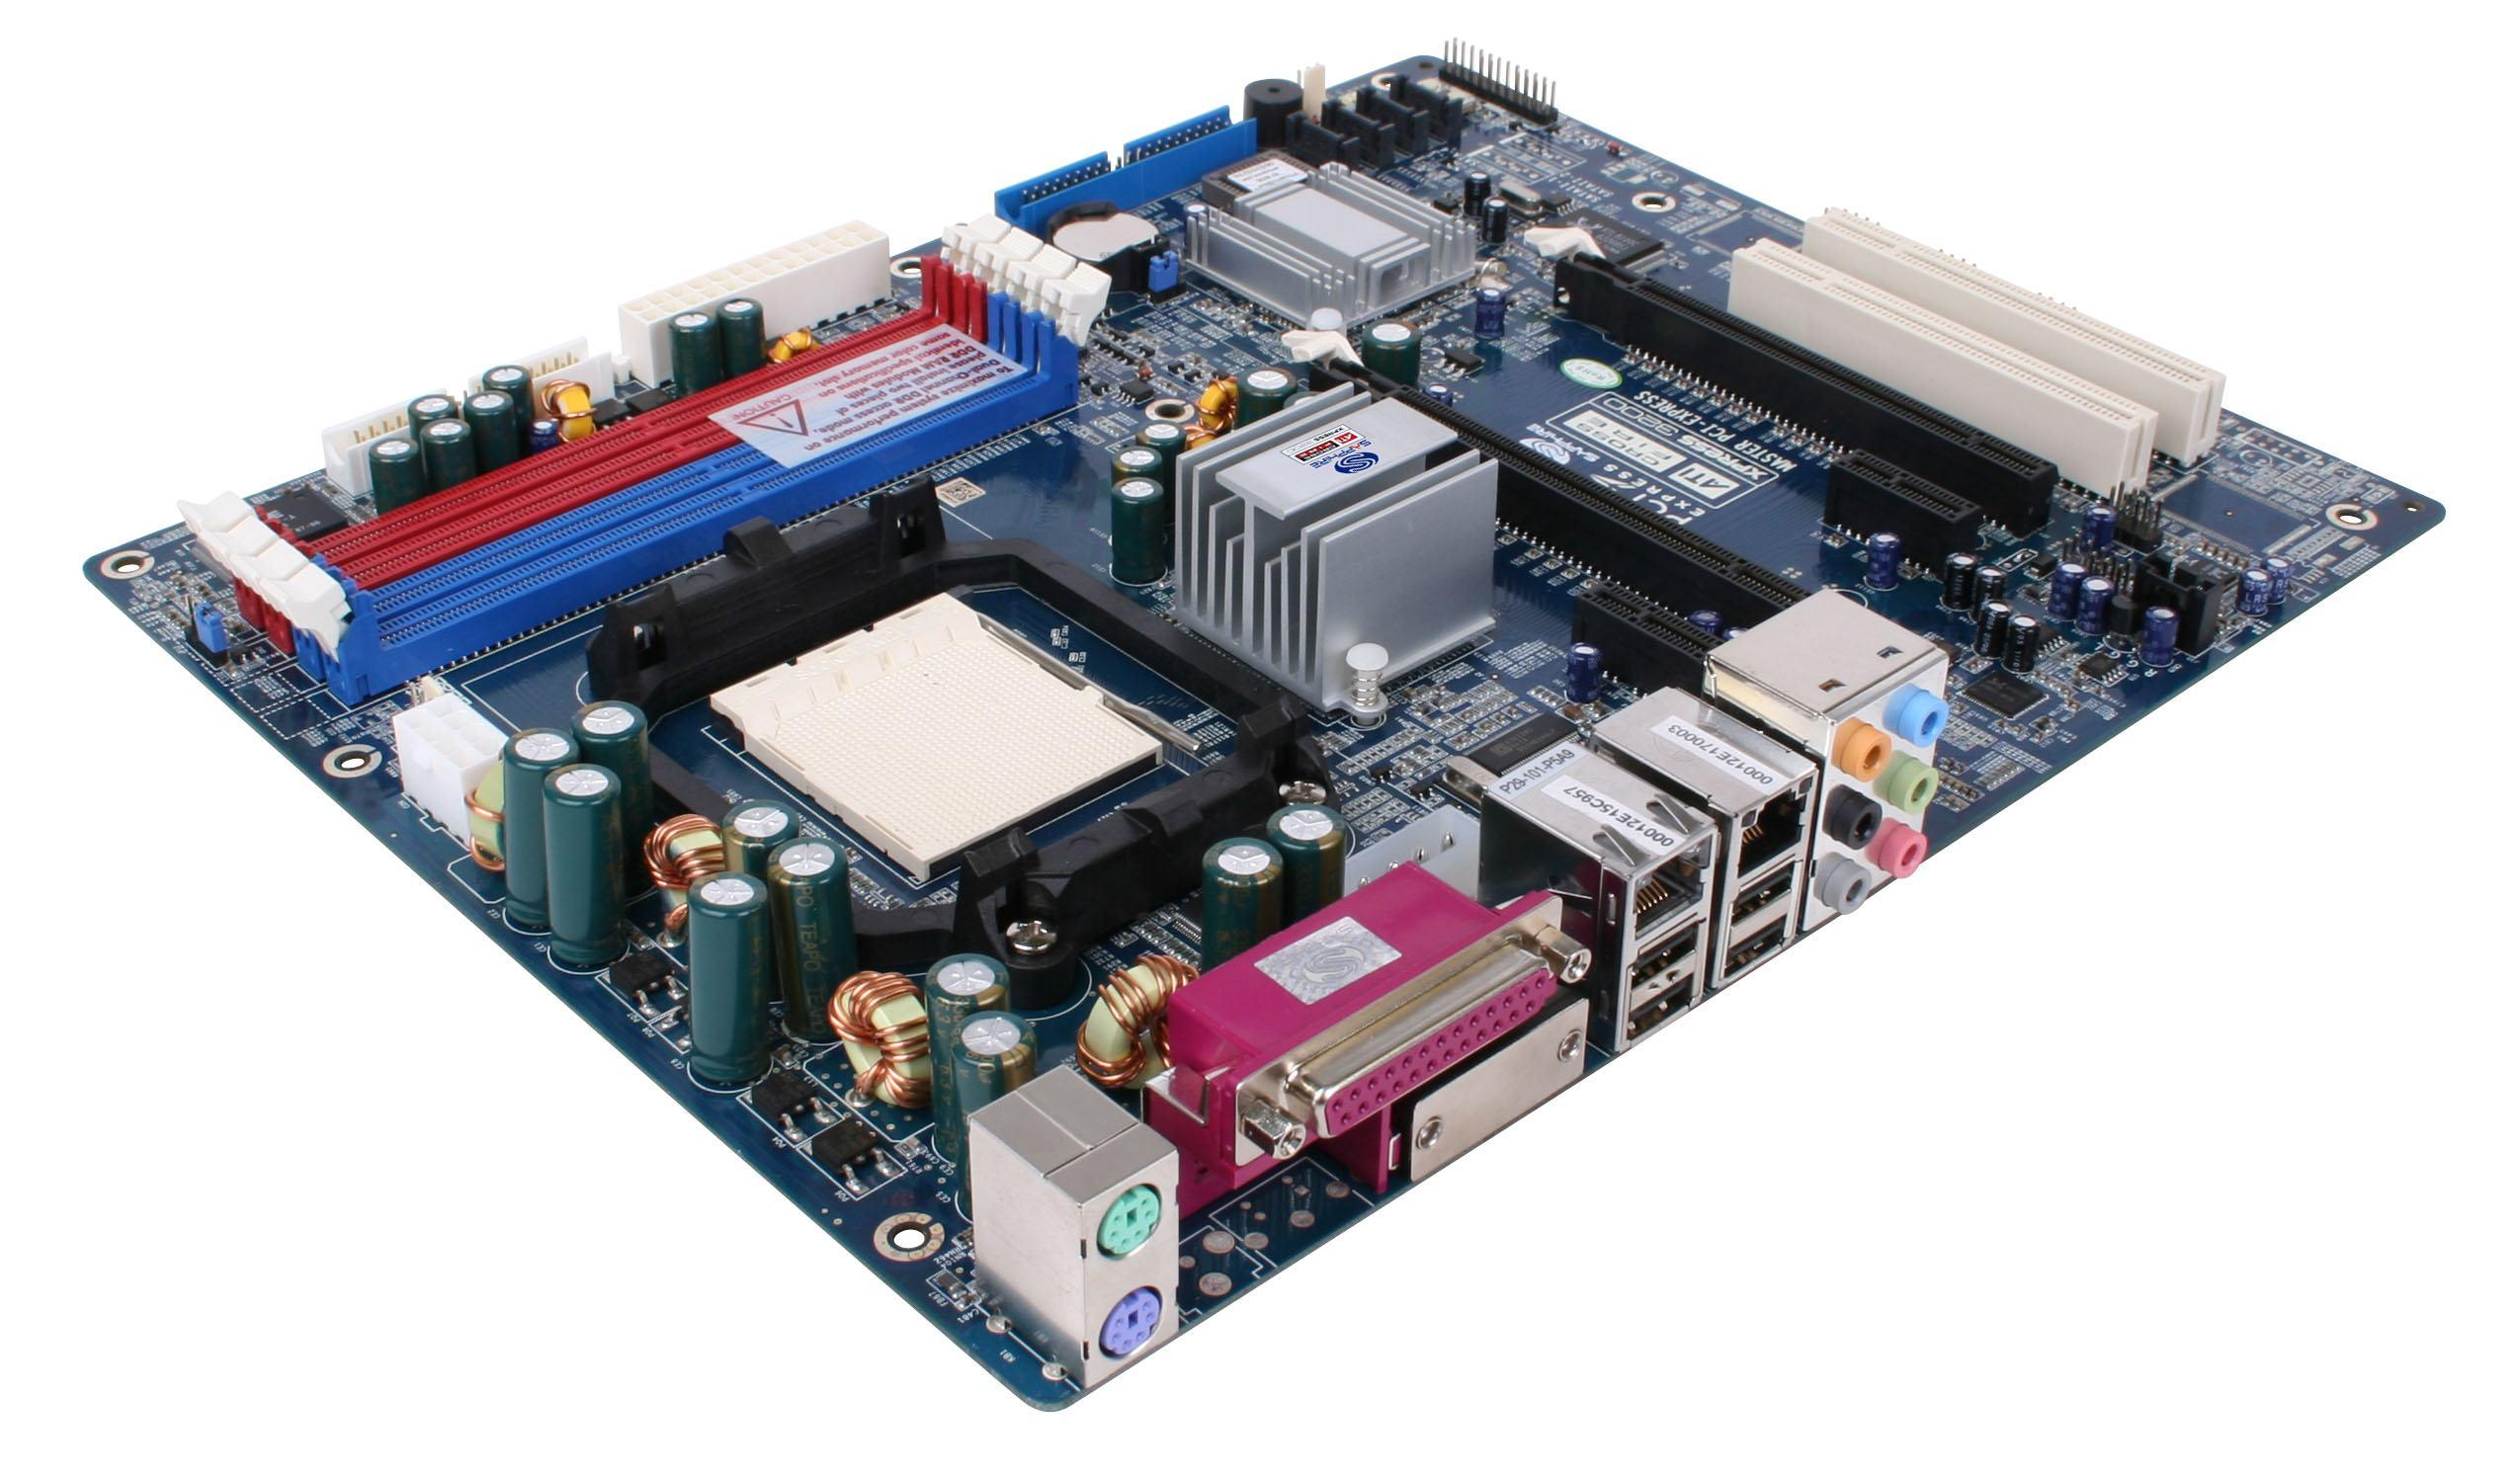

Slide 54
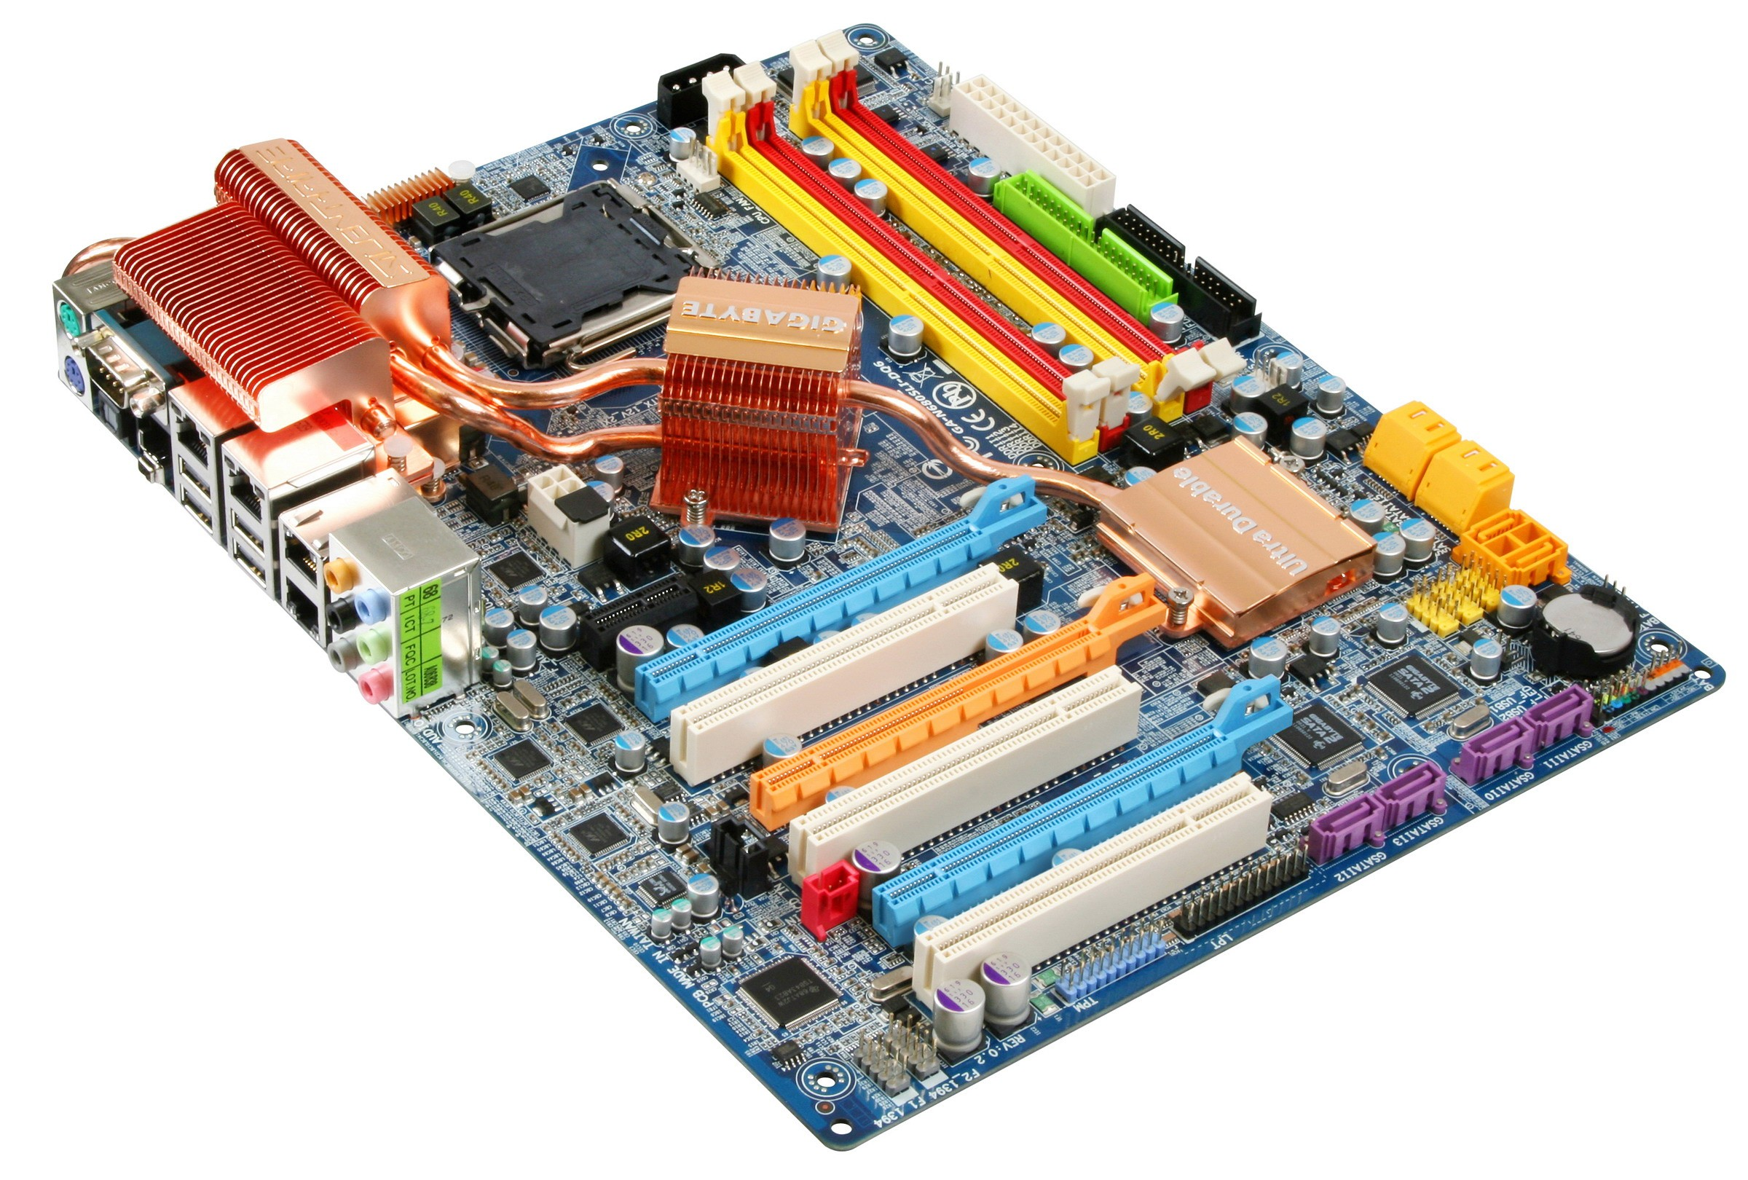
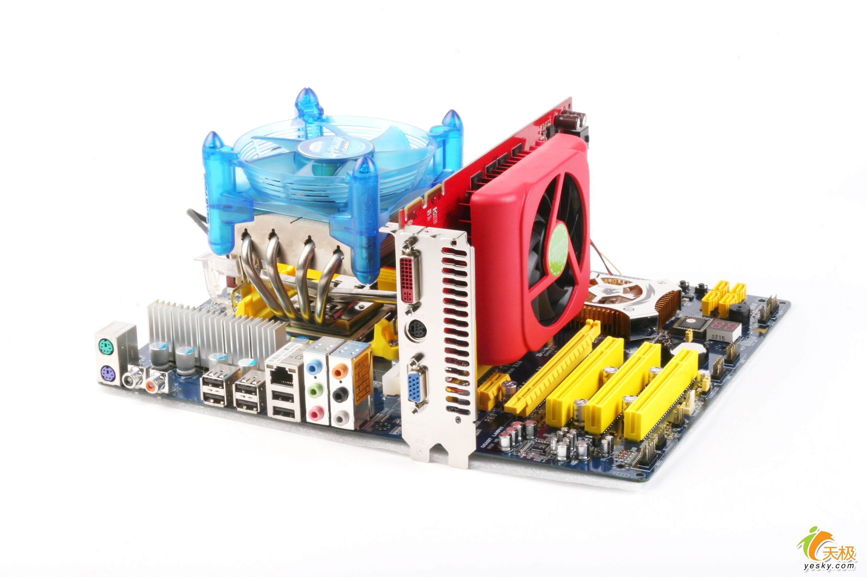

Slide 55
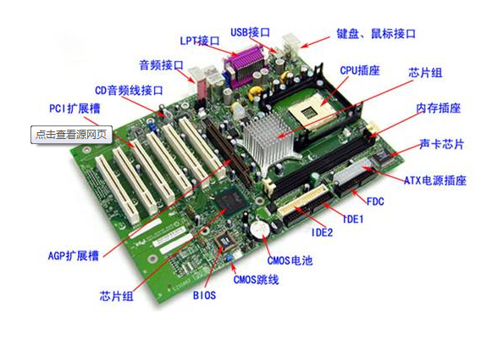

Slide 56
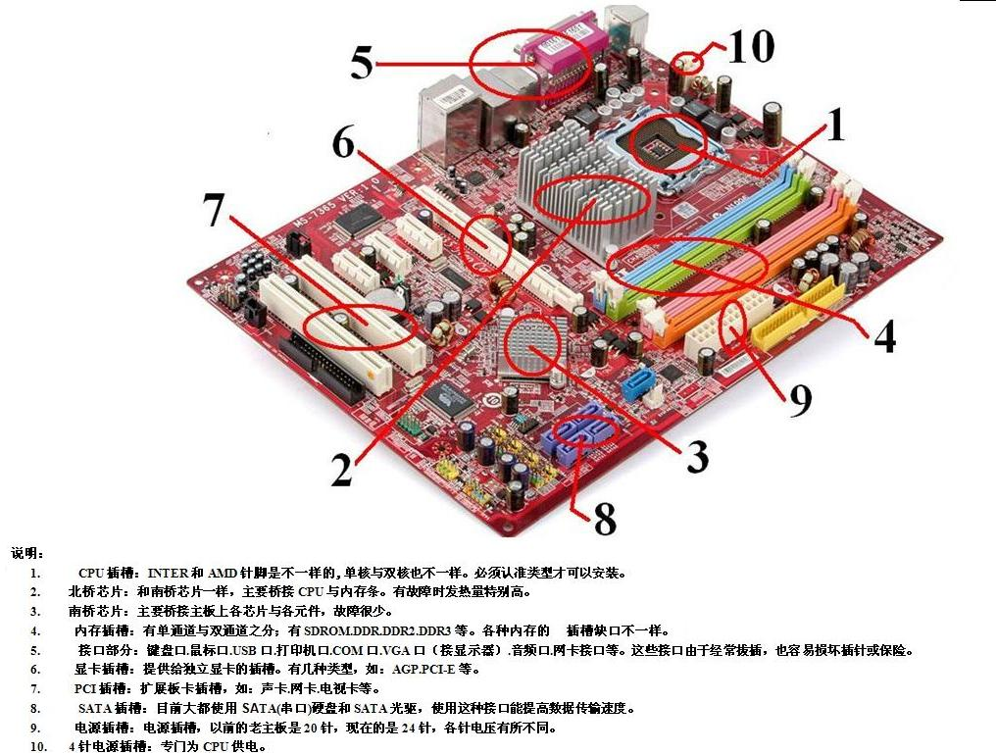

Slide 57
2.4.2 80x86典型芯片组440BX
芯片组不仅对CPU、主板起着极其重要的协调、支持和控制作用，而且在很大程度上也决定了PC的结构和性能，不同Pentium处理器必须有相应的芯片组配合才能正常工作，因此芯片组的发展也是十分迅速的。
Intel 440BX作为一代经典芯片组曾经畅销28个月之久。440BX芯片组由两片芯片组成，一片是492引脚的北桥芯片82443BX，另一片是324引脚的南桥芯片82731EB（PIIXE），而Pentium III使用南桥芯片82731AB。采用440BX芯片组的典型主板结构框图如图2-13所示。
返回

Slide 58
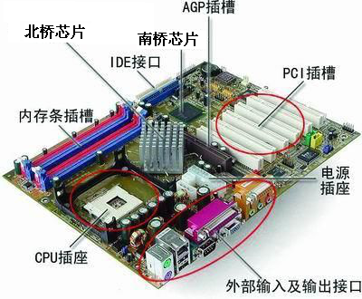
北桥芯片就是主板上离CPU最近的芯片，这主要是考虑到北桥芯片与处理器之间的通信最密切，为了提高通信性能而缩短传输距离。北桥在电脑里起到的作用非常明显，在电脑中起着主导的作用，所以人们又称为主桥（Host Bridge）。北桥是个人电脑主板芯片组两枚大规模芯片中的一枚。北桥被用来处理高速信号，通常处理CPU（处理器），RAM（内存），AGP端口或PCI Express,和南桥芯片之间的通信。
南桥芯片（South Bridge）是主板芯片组的重要组成部分，一般位于主板上离CPU插槽较远的下方，PCI插槽的附近，这种布局是考虑到它所连接的I/O总线较多，离处理器远一点有利于布线。相对于北桥芯片来说，其数据处理量并不算大，所以南桥芯片一般都没有覆盖散热片。南桥芯片不与处理器直接相连，而是通过一定的方式与北桥芯片相连。

Slide 59
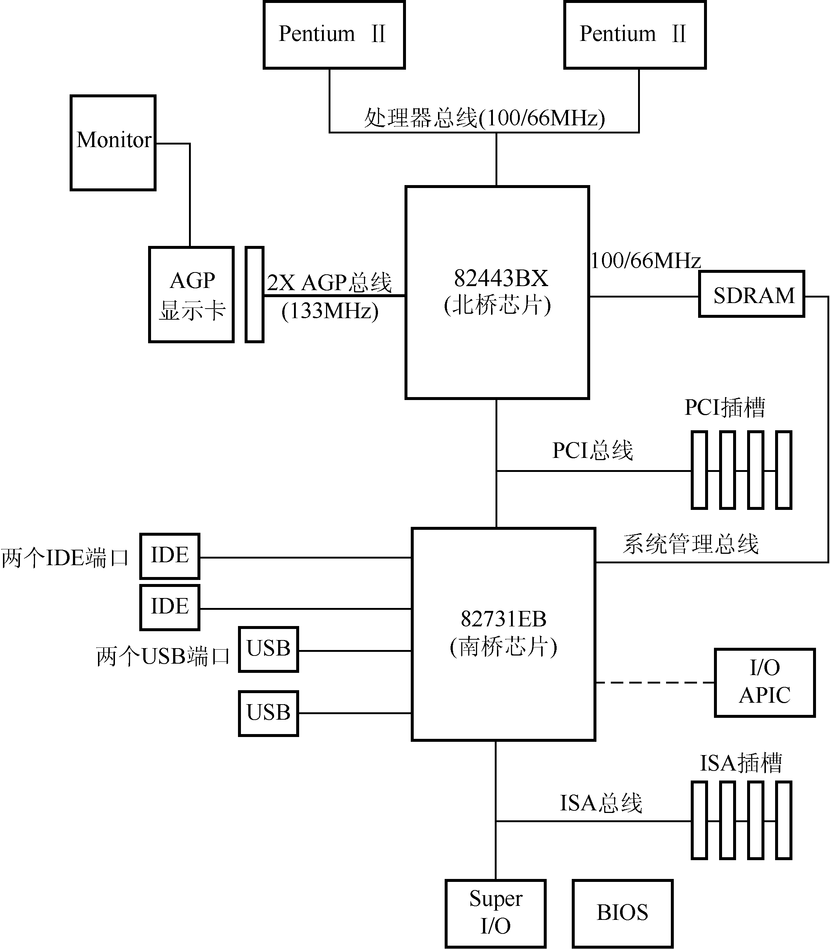
2.4.2 80x86典型芯片组440BX
图2-13 440BX Pentium PC
主板结构
返回

Slide 60
2.4.3 BIOS功能与设置
1.BIOS功能
系统主板上有一个BIOS（Basic Input/Output System，基本输入/输出系统）芯片。该芯片内部存储了一组管理程序，包括上电自检程序、DOS引导程序、日时钟管理程序、基本I/O驱动程序等，这些程序固化在ROM芯片中，计算机上电后先执行其中的程序。BIOS是微型计算机系统的一个底层的管理程序，包括4个功能模块。
    （1）POST上电自检。
    （2）系统启动自检程序。
    （3）BIOS功能调用程序。
    （4）BIOS系统参数设置程序。
返回

Slide 61
2.4.3 BIOS功能与设置
2.BIOS设置
在BIOS ROM芯片中有一个“BIOS SETUP”人机交互界面程序，专门用来设置CMOS RAM中的上述参数。例如，有些PC在开机时根据提示按下“DEL”键即可进入。机器装配成功后都要首先完成BIOS设置，以后根据需要可重新设置。Pentium系统主板的BIOS ROM多采用Flash型EEPROM芯片，可以对其进行主板改写，方便用户对BIOS进行版本升级。
顺便指出，在许多其他设备中也可以见到BIOS芯片，只是功能不同且有局限性而已。例如，显示卡上有视频管理BIOS，硬盘控制器中也有自身的BIOS，有些网卡上的启动ROM也可称为BIOS。
返回

Slide 62
2.4.3 BIOS功能与设置
3.CMOS RAM
CMOS RAM本身没有存放程序，而对CMOS中各项参数的设定要通过执行固化在BIOS ROM中的“BIOS SETUP”程序。这就说明了ROM型BIOS与RAM型CMOS参数之间的主从关系。换言之，CMOS中的数据是通过BIOS中的设置程序存放的，而BIOS ROM中的自检等程序又必须调用CMOS RAM中存放的参数才能有效地识别、诊断各类部件及基本I/O设备。
返回

Slide 63
思考与练习
2-1 简述8086 CPU中EU和BIU的功能。
2-2 简述地址加法器的工作原理。
2-3 简述8086存储器的组织结构特点。
2-4 为什么8086 CPU存储器组织采用分段结构？
2-5 简述80386微处理器的技术特点。
2-6 什么是实地址管理方式？
2-7 简述80386分页管理的工作原理。
2-8 简述Pentium微处理器的技术特点。
2-9 简述系统主板的功能和组成。
2-10 BIOS设置和平常所说的CMOS设置有什么异同。
返回

